Slide 1

印刷環境の共通基盤 ご紹介
株式会社シーイーシー
営業本部 首都圏営業部
2024年6日

Slide 2
会社概要
名 称 | 株式会社シーイーシー Computer Engineering ＆Consulting Ltd.
設立年月日 | 1968年2月24日
上場年月 | 2022年4月（プライム市場） 2001年7月（東証一部）
資本金 | 65億8千6百万円
売上高 | 531億2千4百万円（2024年1月期）
従業員数 | 2,290名（2023年4月1日現在）
連結子会社 | 7社
本社事務所 | 〒150-0022 東京都渋谷区恵比寿南1-5-5 JR恵比寿ビル
代表者 | 代表取締役社長 姫野 貴
事業内容 | ■デジタルインダストリー事業：製造業のお客様を対象に、業務の効率化や品質の向上、魅力ある製品づくり を支援するICTサービスを提供 ■サービスインテグレーション事業：企業・組織の業務改革・改善に必要な、ICTサービスをトータルで提供
JQA認定 | 品質マネジメントシステム | ISO9001:2015 | 登録証番号JQA-1481
 | 情報セキュリティマネジメントシステム | ISO/IEC27001 | 登録証番号JQA-IM007
 | クラウドサービス情報セキュリティマネジメントシステム | ISO/IEC27017 | 登録証番号JQA-IC0040
 | ITサービスマネジメントシステム | ISO/IEC20000 | 登録証番号JQA-IT0005
 | 環境マネジメントシステム | ISO14001:2015 | 登録証番号JQA-EM7701
その他 | プライバシーマーク認定事業者 | 11820032(12)

Slide 3
目次
1. なぜ認証印刷が必要とされているのか？
3. 機能概要
情報漏えい対策
4
導入パターン
18
働き方改革
5
認証リーダー
19
コスト削減
6
印刷方式
20
SmartSESAME SecurePrint! どこプリフィニッシング機能（設定画面）
21
SmartSESAME SecurePrint! どこプリフィニッシング機能（複合機画面）
22
2. SecurePrint！とは
SmartSESAME SecurePrint! どこプリフィニッシング機能（印刷設定項目）
23
SmartSESAME SecurePrint! 印刷上限アラート機能
SmartSESAMEシリーズ
8
24
SmartSESAME SecurePrint! 印刷上限アラート機能（構成図）
SecurePrint！導入実績
9
25
SmartSESAME SecurePrint! 印刷上限アラート機能（ユーザー）
導入実績の高いセキュリティサービス
10
26
ログ管理機能（標準機能）
SecurePrint！導入効果
11
27
ユーザー登録 ／ ユーザー管理
セキュリティ強化
12
28
業務効率化
13 14
プリンター管理 ／ 除外プリンタ
29
コスト削減
15 16
システム構成イメージ
30
緊急時印刷
31
SmartSESAME SecurePrint! Chromebook対応
32
SmartSESAME SecurePrint! 利用イメージ
33
SmartSESAME SecurePrint! サーバー機能・役割・システム概要
34
【Appendix】OS別機能表
35
【Appendix】Chromebook印刷設定可能項目
36
動作環境
37

Slide 4
1.
なぜ認証印刷が必要とされているのか？

Slide 5


情報漏えい対策
PCからの情報漏えいは通信ログが記録されているため追跡が可能ですが、印刷した紙を社外に持ち出された場合、追跡するのは非常に困難です。
メールやWeb等のセキュリティ対策に比べて、紙媒体の情報漏えいは盲点になってはいないでしょうか？
例えば、以下のチェック項目、当てはまることはありませんか？
□ 印刷ボタンをクリックした後に、取りに行くのを忘れてしまったことがある
□ プリンター周辺に紙が置かれたままになっているのを見かけたことがある
□ 自分が印刷した書類に他の人の印刷物が混ざっていたことがある
□ 出力しておいたはずの紙がない、誰かが持って行ってしまった
漏えい媒体
経路
一件当たり平均想定損害賠償額 6億3,767万円
出展：JNSA 2018情報セキュリティインシデントに関する調査結果
漏えい原因の多くは、利用者の誤操作や印刷物の紛失・置き忘れ、不正な情報持ち出しによるものです。
認証印刷基盤 導入後
ICカードをかざさないと出力されないため自分の印刷物は、自分だけしか取り出すことはできません。
全ての複合機・プリンターが制御下に置かれ管理対象外の複合機・プリンターからは印刷できません。
複合機・プリンターのメーカーに関係なく出力した文書の印刷ログを一元管理することができます。
LOG
Notes:
情報漏洩対策が一番多い
セキュリティ対策で導入

Slide 6

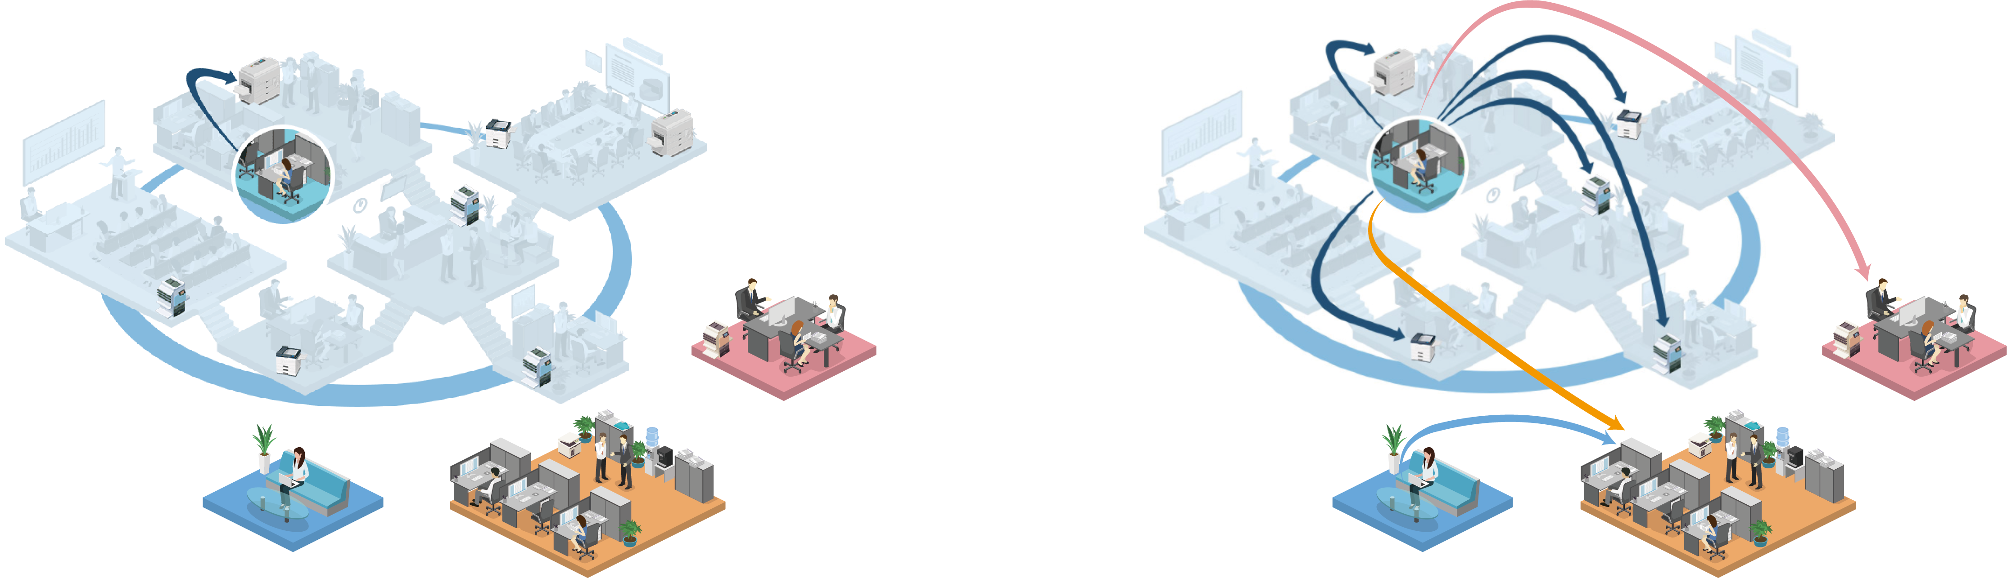

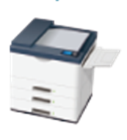
働き方改革
昨今の社会情勢に伴い企業においてテレワークやフリーアドレスの導入検討が急速に進んでいます。これらを実現する際の課題のひとつに、「ドキュメントの課題」が挙げられます。
□ 別フロアで印刷が必要な際、印刷可能な自席まで戻らなけばならない
□ シンクライアント環境下で不在箇所への誤印刷による漏えいのリスク
□ 在宅勤務時に家庭内プリンターから印刷されてしまう漏えいのリスク
時間や場所にとらわれない働き方を実現するうえで、“どこでも印刷できる 環境の構築は重要な課題です。
認証印刷基盤 導入後
メーカー・機種問わず、ひとつの
ドライバーでどこでもプリント！
本社
サテライトオフィス
別拠点・別フロアでも
どこでもプリント！
在宅勤務時の家庭内プリンター
印刷不可
シンクライアント環境下で
不在箇所への誤印刷防止
自宅
支社
Notes:
ドライバメンテ不要でサテライトオフィスや支社でも印刷化
↓
テレワークの情報漏洩も対策できる

Slide 7

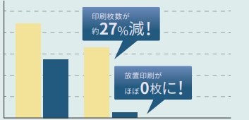
コスト削減
ペーパーレス化が進んでいるとはいえ、複合機、プリンターは相変わらず重要な設備として、オフィス内の地位を占めています。その日常業務に不可欠な複合機やプリンターには当然、維持や稼働の費用がかかります。
□ 複数あるプリンタードライバーの管理・インストール作業などの運用負荷
□ 複合機ごとのスキャン設定などの運用負荷
□ ミスプリントやプリンター周辺に置かれたままの紙などの無駄な印刷
□ 同じフロア内に複数台設置されたプリンターの管理・設置スペースの確保
隠れたコストセンターとなっているかもしれない費用、把握できていますか？
認証印刷基盤 導入後 コスト削減
ひとつのプリンタードライバーだけで
運用OK。組織変更時やプリンターの追加時もドライバーメンテナンス不要です。
誤って実行した印刷ジョブは、
ICカードをかざす前であれば、
ユーザーがPCで選択して
キャンセル可能
企業Bにおける実績
10万枚
印刷枚数が
約27％減
8万枚
6万枚
4万枚
放置印刷が
ほぼ 0枚に
利用状況の見える化でが可能になります。利便性を落とさずにプリンターの最適配置
設定した時間内にICカードを
かざさないと、自動的に印刷
ジョブが削除されます。
2万枚
0枚
導入前
導入後
Notes:
■他社比率20％減
・標準のどこプリでプリンター台数削減
・ドライバーメンテ不要で負担軽減
・無駄印刷、放置印刷が削減

Slide 8
2．
SecurePrint！とは

Slide 9

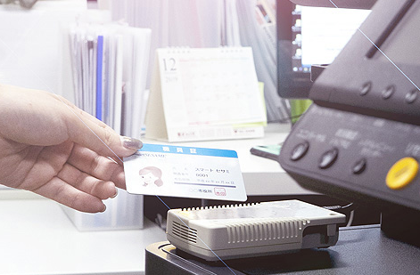




SmartSESAMEシリーズ
マルチメーカー対応
認証印刷導入実績No.1
本人認証で紙文書による情報漏えいを防ぎ、ミスプリントによる無駄な印刷を削減します。またメーカー・機種を問わず本社・支社のどこからでも印刷できる「どこでもプリント」で便利なオフィスを実現します。
簡単操作でドキュメントをデジタル化
異なるメーカー・機種の複合機でも同じ設定・共通操作を実現。デジタル化したい資料をいつでも・どこでも簡単にスキャンできます。クラウドストレージとの連携にも対応！
ICカードや生体認証による多要素認証に対応
ICカードや生体認証でPCへログオンすることで、なりすましや不正操作による情報漏えいを防ぎます。専用の認証サーバーが不要で低コストで導入できます。

Slide 10
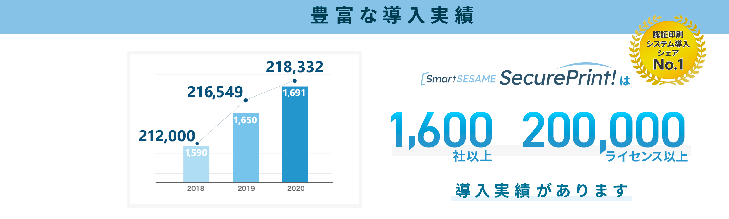
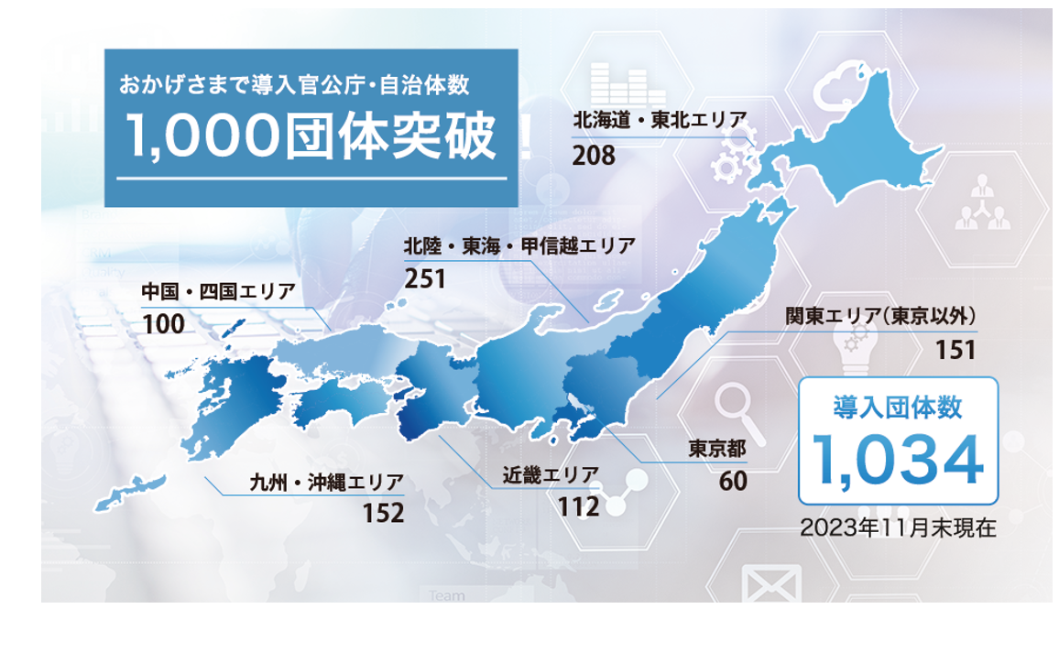





















SecurePrint！導入実績

Slide 11
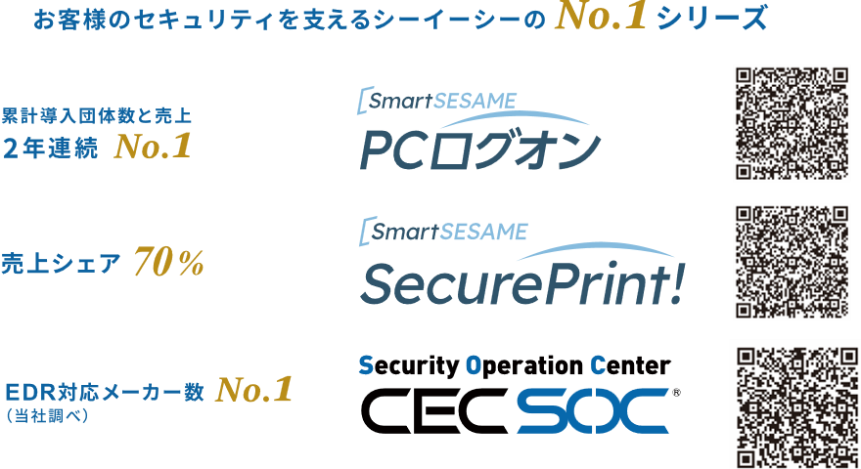

導入実績の高いセキュリティサービス

Slide 12


SecurePrint！導入効果
共通基盤
最適な印刷環境
複合機メーカーが変わっても、システム継続利用が可能（ライセンスの買いなおし不要）
利用者の使い勝手を変えることなく、必要なときに必要な機種を選定できる
一元管理
一元管理
一元管理
A社機種変更
E社新規調達
複合機もプリンターも、新規導入・機種変更も
共通基盤で一元管理 継続したシステム運用が可能
省スペース化・無駄紙削減
P!
複数部門で複合機・プリンターを共有することができるため、利便性を落とさずにプリンターを削減、省スペース化が可能
放置印刷やミスプリントがなくなり無駄紙を削減
A社複合機
B社プリンター
C社プリンター
D社複合機
メーカー混在環境でもひとつのドライバーだけでどこでもプリント

Slide 13
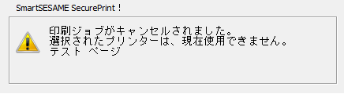
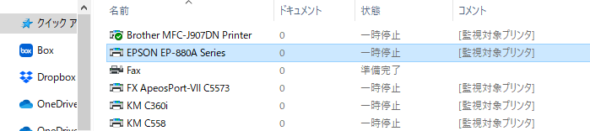
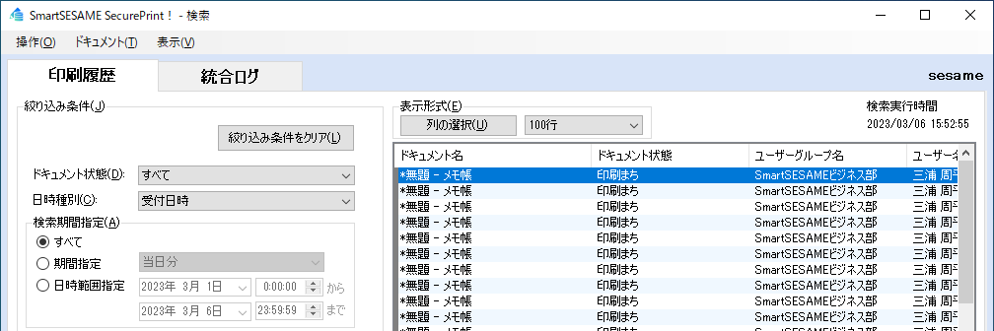
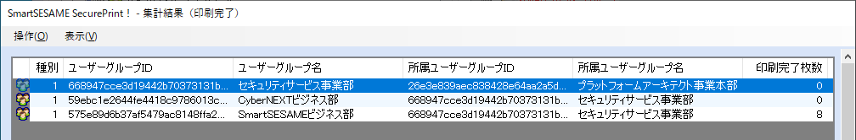
セキュリティ強化
ICカードをかざさないと出力されない
自分の印刷物は、自分だけしか取り出すことはできません。
顧客向けの資料や重要な会議資料が、他の印刷物の間に紛れ込むのを防ぎます。
管理対象外の複合機・プリンターからは印刷できない
全ての複合機・プリンターが制御下に置かれ管理対象として登録されていない複合機・プリンターからは印刷できません（除外プリンターを登録することで、管理対象外にすることが可能です）。
利用者が勝手にインストールしたドライバーから印刷依頼をかけても、当システムにて強制的にキャンセル
ログ監査を効果的に
LOG
いつ、誰が、何を、どのプリンターで印刷したか印刷ログを一元管理することができます。万一の情報漏えいリスクに備えたトレーサビリティ（証跡）としてセキュリティ対策を強化することができます。
◇印刷履歴
複数条件で絞込検索可能
◇枚数集計
部門／個人／プリンタ別に集計可能
バッチ出力機能により
スケジュール出力が可能
登録スケジュール毎に実行
→ CSV出力

Slide 14

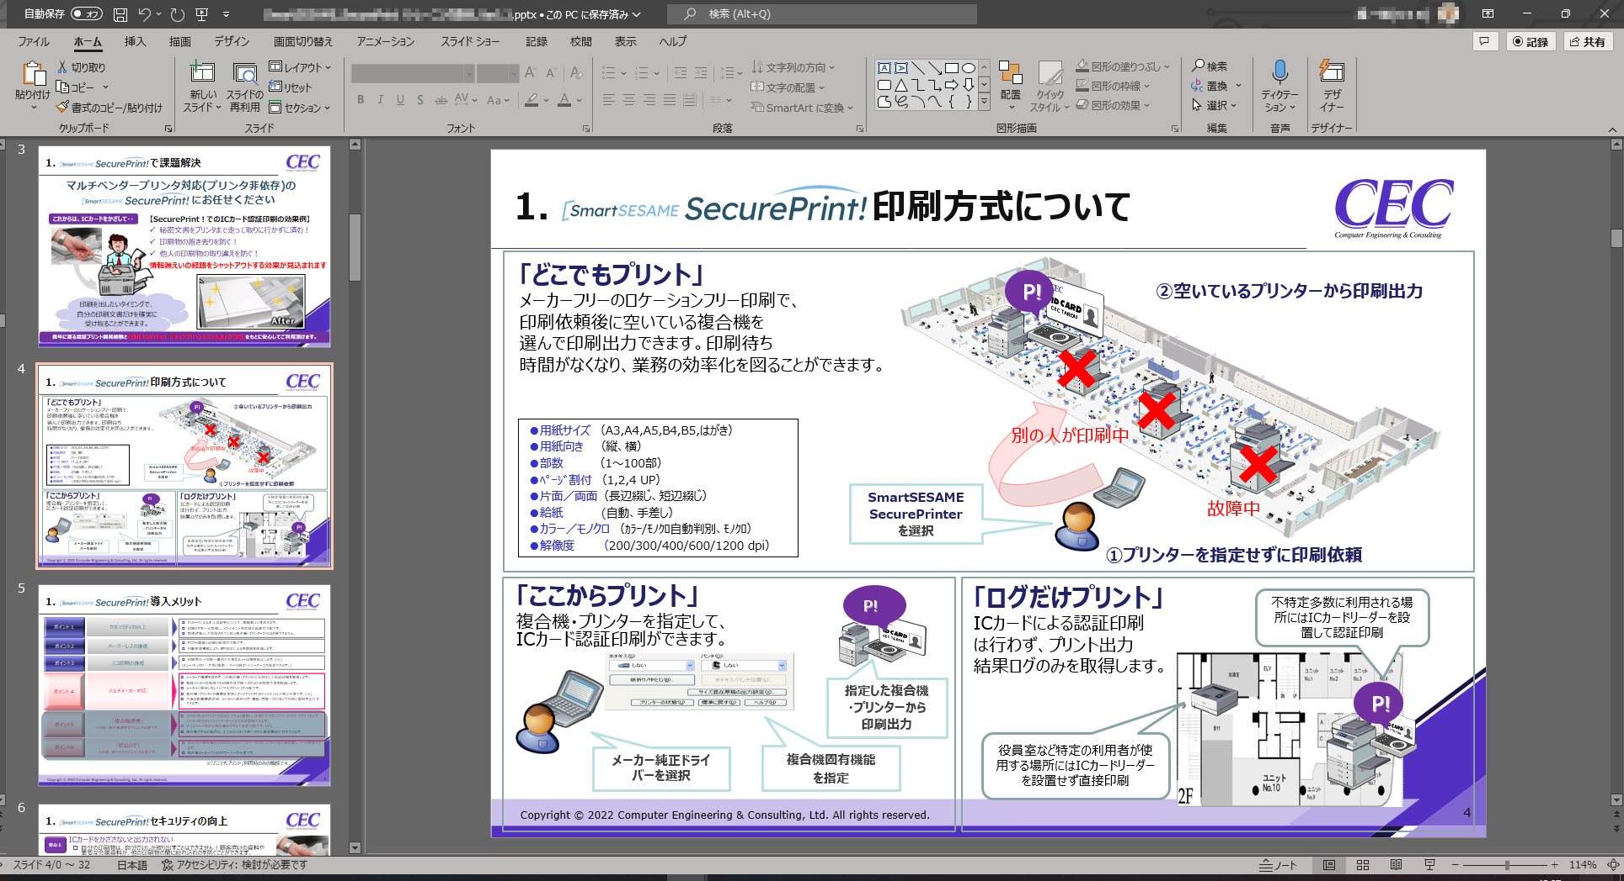
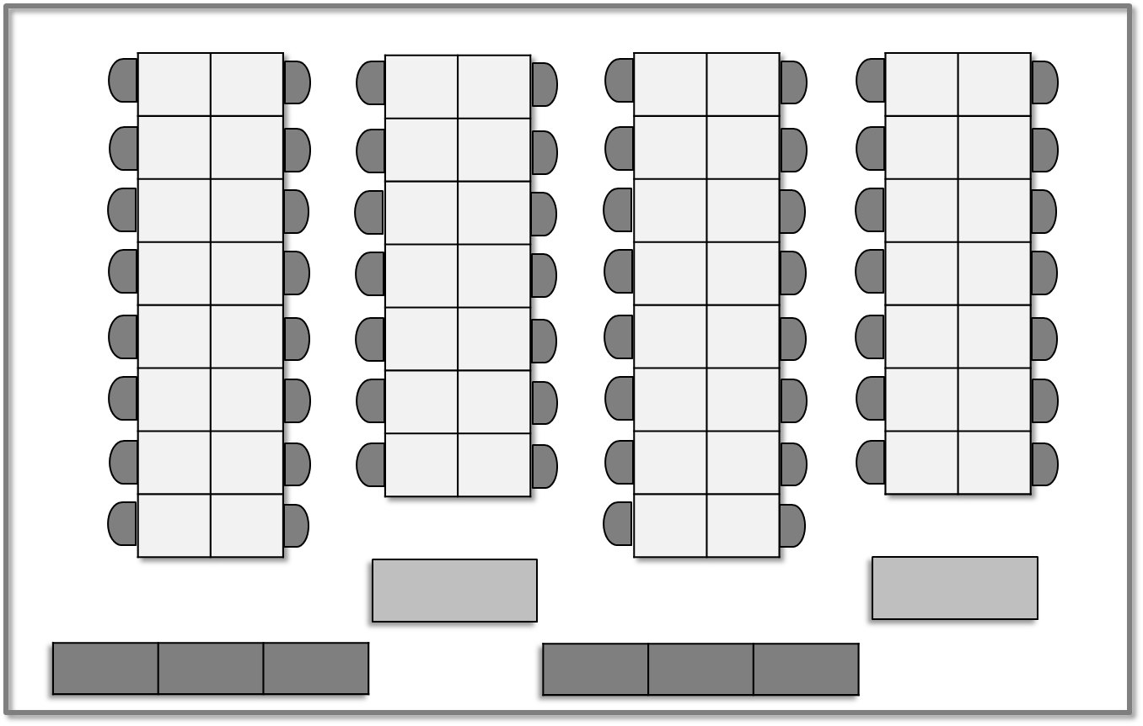
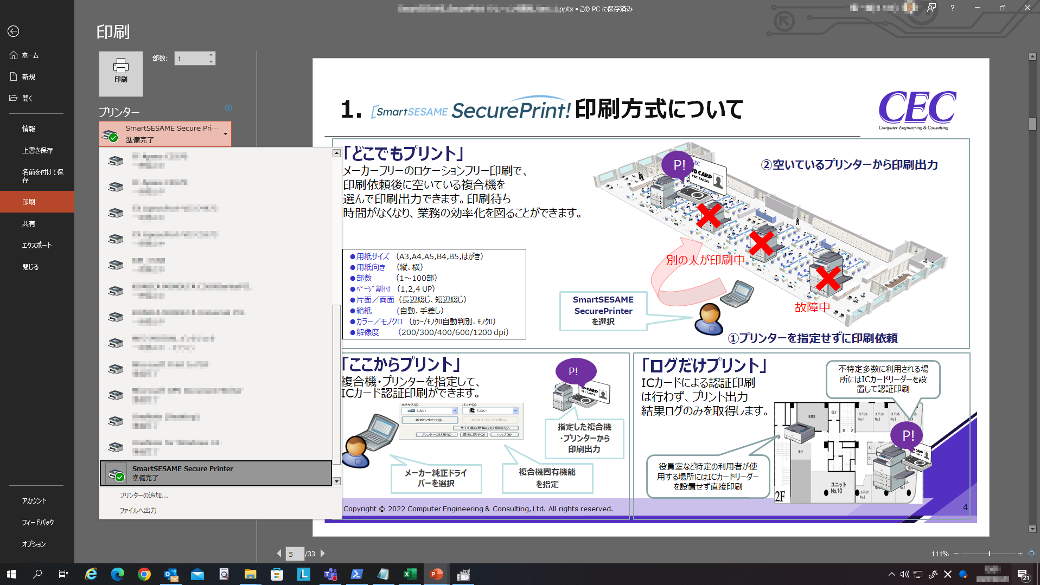
業務効率化
ひとつのドライバーでどこでもプリント！
メーカーフリーのロケーションフリー印刷で、印刷依頼後に空いている複合機／プリンタを選んで印刷出力できます。印刷待ち時間がなくなり、業務の効率化を図ることができます。
①印刷指示
◇アプリケーション画面
◇印刷設定画面
故障中
②ICカードをかざす
P!
SmartSESAME
SecurePrinter
（どこでもプリントドライバー）
を選択して印刷
いつものように
印刷操作
③印刷出力
別の人が印刷中
※印刷余白はSmartSESAME SecurePrinter用の固定設定となります。現行の余白の調整が必要になる場合があります。

Slide 15
業務効率化
ドライバーメンテナンス不要
組織変更時やプリンターの追加時にクライアントPCのプリンタードライバー入れ替え不要で、運用負荷を軽減します。
人事異動時
プリンター追加時
従来のプリンタ追加時
SmartSESAME SecurePrinter
（どこでもプリントドライバー）
新規複合機・プリンター導入時にはクライアントPCごとにプリンタードライバーの設定が必要
クライアント数分
プリンタードライバー追加
利用者は意識せずに
異動先のプリンターが利用可能に
印刷不可
P!
SecurePrint！導入後
NEW
プリンター
A社
B社
C社
D社
経理部
総務部
インストール不要
異 動
例：
経理部から総務部に異動した場合、経理部のみ許可されているプリンターからは印刷ができなくなり、総務部のプリンターからは設定レスで印刷できます。
複合機・プリンターごとのプリンタードライバーは、すべてサーバー上での管理となるため どこでもプリントドライバー ひとつで運用が可能です。

Slide 16

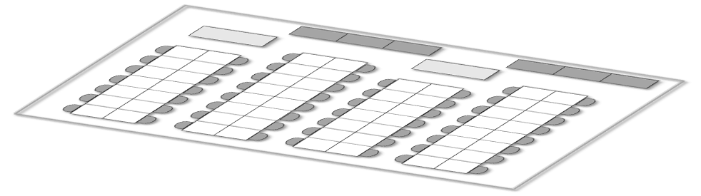
コスト削減
利便性を落とさずにプリンター削減
複数部門で複合機・プリンターを共有することができるため、１台あたりの稼働率が上がり、利便性を落とさずにプリンターを削減、省スペース化が可能となります。
プリンター台数 3割 減
A社
A社
プリンター台数減で 省スペース！
D社
B社
B社
コスト削減
A社プリンター用ドライバー
C社
A社複合機用ドライバー
A社
B社
B社
D社プリンター用ドライバー
C社
部署ごとに利用できるプリンターを設置
プリンターごとにドライバーのインストールが必要
SmartSESAME SecurePrinter
（どこでもプリントドライバー）
部署をまたいでプリンターを共有利用
（認証印刷で混在を防ぎセキュリティを担保）
ドライバーはひとつで運用OK
SecurePrint！導入後

Slide 17
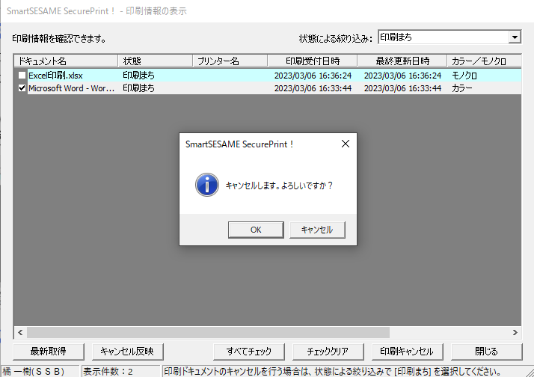



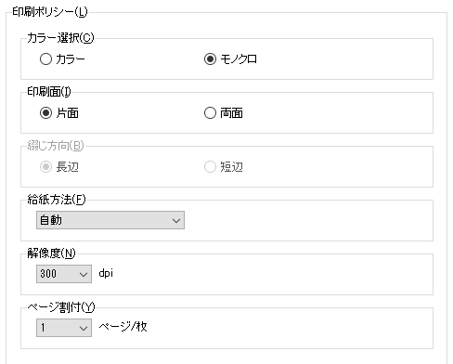


コスト削減
導入するだけで、印刷コスト20％減（一般値）
誤って実行した印刷ジョブは、ICカードをかざす前であれば、ユーザーがPCで選択してキャンセル可能です。
設定した時間内にICカードをかざさないと、自動的に印刷ジョブを削除します（しない～72時間）。
before
止まらない！
◇印刷情報表示（利用者端末）
Print
after
P!
二重の印刷、誤ったカラー印刷などは、事前に削除
二重の印刷、誤ったカラー印刷などは、事前に削除
必要なものだけ印刷
設定時間経過
出し忘れた印刷ジョブは
キャンセル
印刷ポリシーの統一運用で利用者は無意識にエコ印刷
通常の印刷時には、管理者が設定したデフォルト値で利用者による不要なカラー印刷を抑止します。
顧客向け資料など、必要に応じて変更は可能ですが、PC再起動で元の印刷設定に戻ります。
◇印刷ポリシー設定
一時的にカラー印刷に変更可能
設定を配信
顧客資料
デフォルト設定を
「モノクロ/両面/2in1」に設定
管理者
PC起動時の印刷設定を
管理PCで設定したポリシーに統一
利用者
社内文書

Slide 18
3．
機能概要

Slide 19


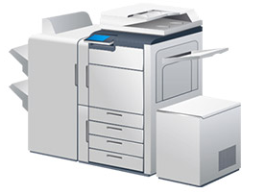
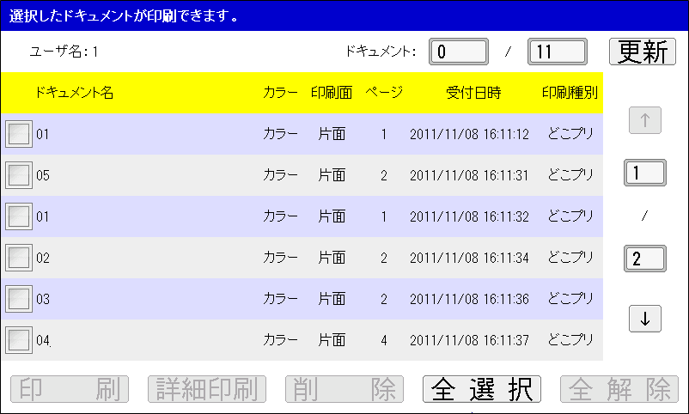
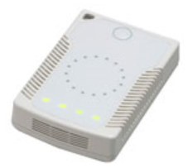
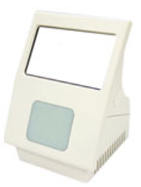
導入パターン
オプション機能
 | 認証リーダー
 | 印刷方式
 | クライアント エージェント
ログ管理機能
ユーザー情報連携方式
メーカーや機種、拠点、フロアを問わず、ひとつのプリンタドライバーから“どこでもプリント”
液晶なしカードリーダー
液晶付き
カードリーダー
生体用リーダー
複合機連携
・HUB機能付き
・ICカードをかざ
すとすぐに出力
ICカード認証後にジョブ選択ができる
認証印刷機能
複合機メーカー純正の
ICカード認証機能と連携
ログのみプリント
ここからプリント
どこでもプリント
そこからプリント
複合機固有機能が
100％利用できる
メーカー問わずどの複合機・プリンターからも出力できる
同一メーカー・同一機種であれば複合機固有機能が100％利用可能な「どこプリ」ができる
※共有プリンタサーバー利用時のみご提供可
ICカードによる認証印刷は行わず、プリンターの出力結果ログのみ取得
ハイブリッド方式「ここプリ」と「どこプリ」の併用
どの印刷法式を選択した場合も、プリントのログを一元管理できます。※精度はプリンタードライバーの情報に依存します。
エージェント有り
エージェント無し
※どこでもプリントは利用不可
・クライアントPCのソフトウェアインストール必須
・セキュリティ、利便性がより高くなる
・クライアントPCのソフトウェアインストールが不要
・共有プリンタサーバーにエージェントをインストール
統合ログ（M’s eye）
各メーカーの複合機のジョブログを収集し一元管理
プリント
コピー
ファックス
スキャン
Active Directory
自動連携
CSV一括登録
ID管理システム
自動連携

Slide 20
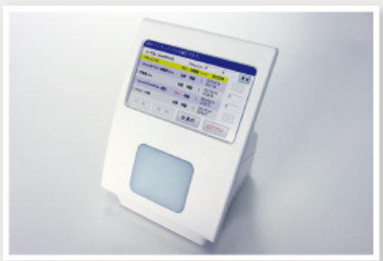
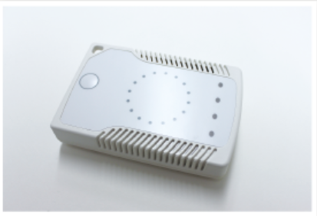
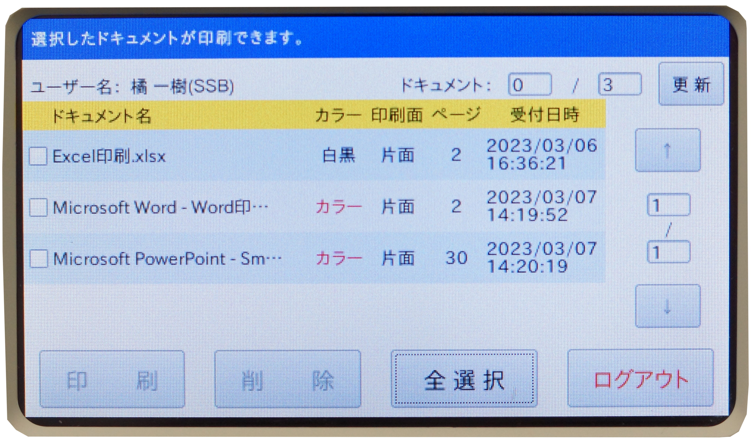
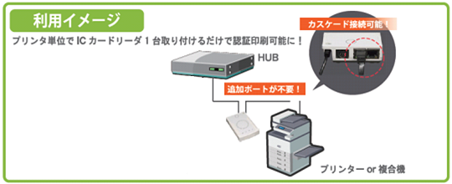
認証リーダー
「液晶なしカードリーダー」
「液晶付きカードリーダー」
WTS-Touch2
Pit Touch Pro
パネル上で印刷ジョブの確認と選択出力およびキャンセルが行えます。
カスケード接続可能！
対応非接触ICカード | FeliCa MIFARE Standard
液晶モニタ | 4.3インチ（480x272）タッチパネル
タッチエリア部 | 7色表示x8LED内蔵
インタフェース | イーサーネット（10Base-T/100Base-TX） USB×2 拡張シリアルポート
スピーカー | モノラル（音量調節可）
電源 | AC 100V（専用アダプタ付属） 専用充電池によるUPS機能有（オプション）
外形寸法 | 約115（W）× 145（H）× 105（D）mm（突起物を含まず）
質量 | 約505g（本体のみ）
対応非接触ICカード | ・FeliCa Standard (カード内データ［非セキュリティエリア］、IDm) ・FeliCa Lite/Lite-S（IDm） ・TypeB
LANポート | 2口 ※設置時は空きポートが不要
電源 | AC 100V（専用アダプタ付属） 最大消費電力：4.8W
外形寸法 | 75（W）×113.5（H）×24.7（D）（mm）（突起物を含まず）
質量 | 約505g（本体のみ）

Slide 21
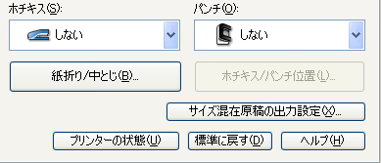
印刷方式
ログのみプリント
ここからプリント
どこでもプリント
メーカ純正ドライバを選択し
複合機固有機能を指定
プリンターを指定せずに印刷依頼
印刷指示・出力
SmartSESAME SecurePrinter
（どこでもプリントドライバー）
空いている複合機・プリンターに
ICカードをかざして出力
P!
印刷指示したログ
（いつ、だれが、どのプリンタ、何枚等）
P!
指定項目
用紙サイズ
用紙向き
部数
ページ割付
片面／両面
給紙
カラー／モノクロ
（A3,A4,A5,B4,B5,はがき）
（縦、横）
（1～100部）
（1,2,4UP）
（長辺綴じ、短辺綴じ）
（自動、手差し）
（ｶﾗｰ/ﾓﾉｸﾛ自動判別、ﾓﾉｸﾛ）
共通基盤
指定した複合機・プリンターから出力
ICカードによる認証印刷は行わず、プリント出力ログのみを取得します。
集計されたプリント出力ログから各プリンターの使用状況の確認が可能
複合機・プリンターを指定して、ICカード認証印刷ができます。複合機固有機能が100％利用可能です。
メーカーフリー＆ロケーションフリー印刷で印刷依頼後に空いている複合機・プリンターを選んで出力できます。印刷待ち時間がなくなり、業務の効率化を図ることができます。

Slide 22

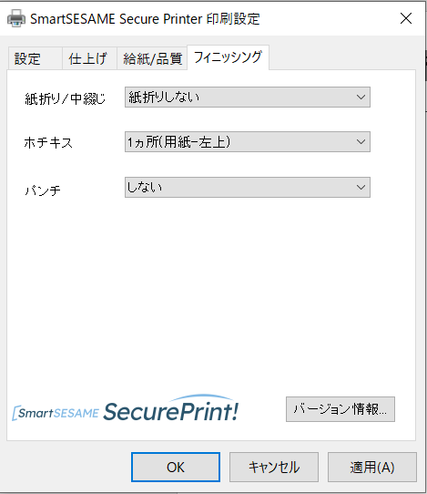
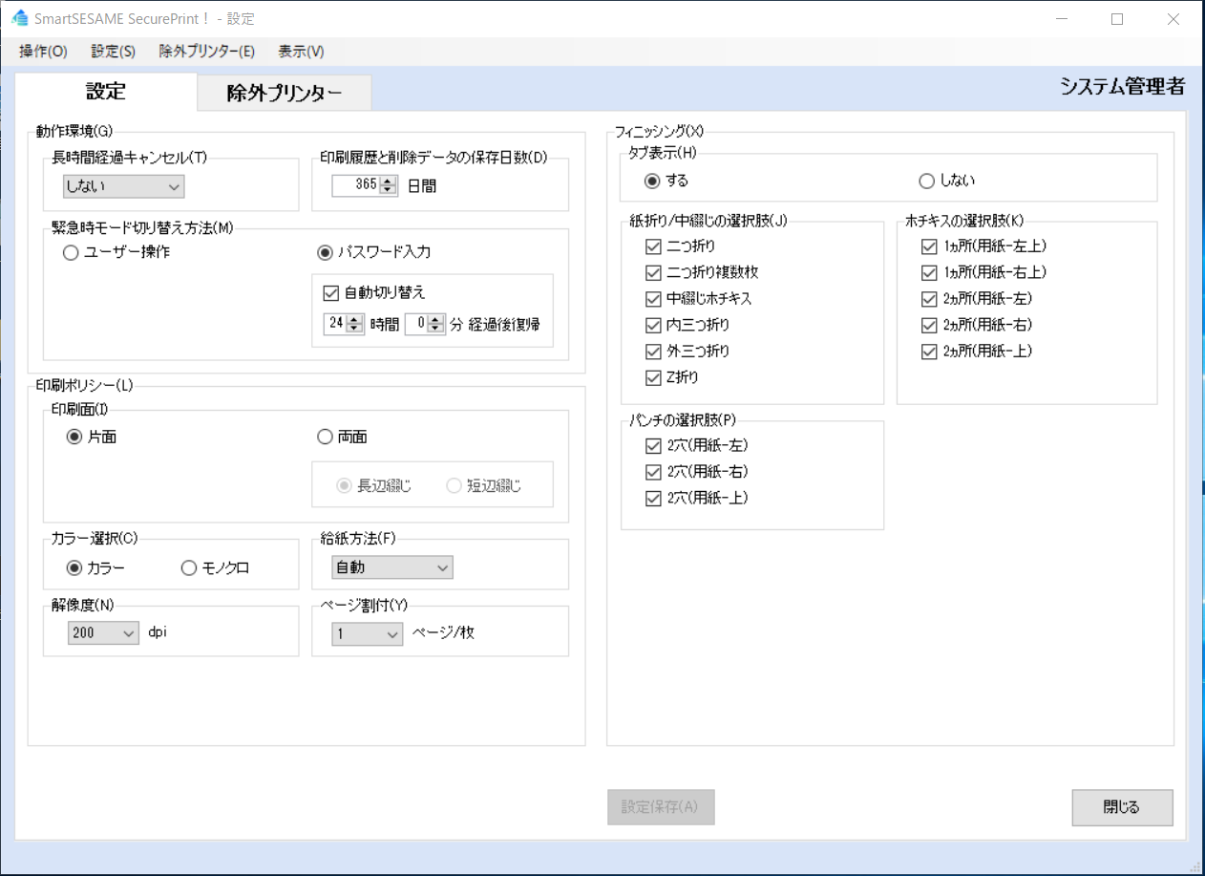
どこプリフィニッシング機能（設定画面）
＜クライアント_ドライバ画面＞
＜サーバー管理ツール設定画面＞
※必要な設定機能のみを指定する
ことでユーザ設定画面の表示項目
を絞り込むことができます。
サーバー管理ツールで指定したフィニッシング機能のみクライアントのドライバで選択できます。

Slide 23
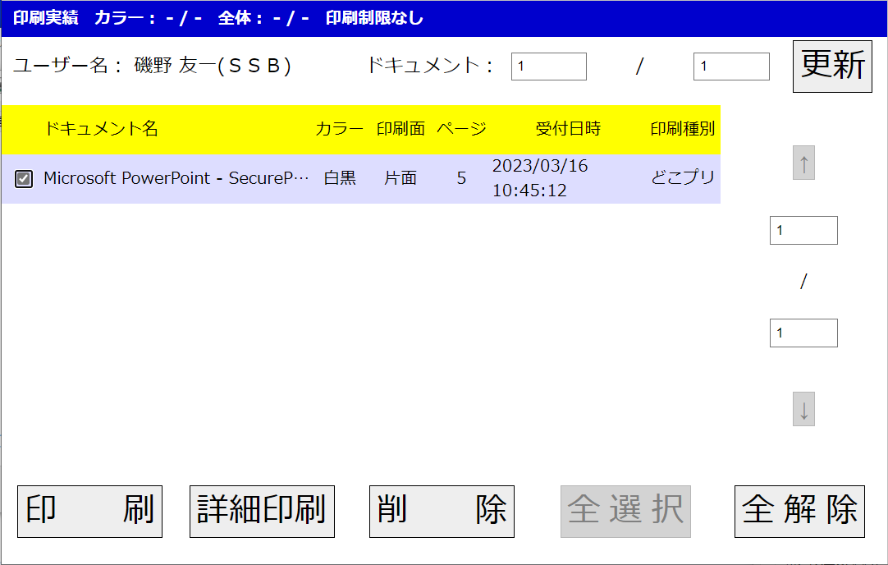



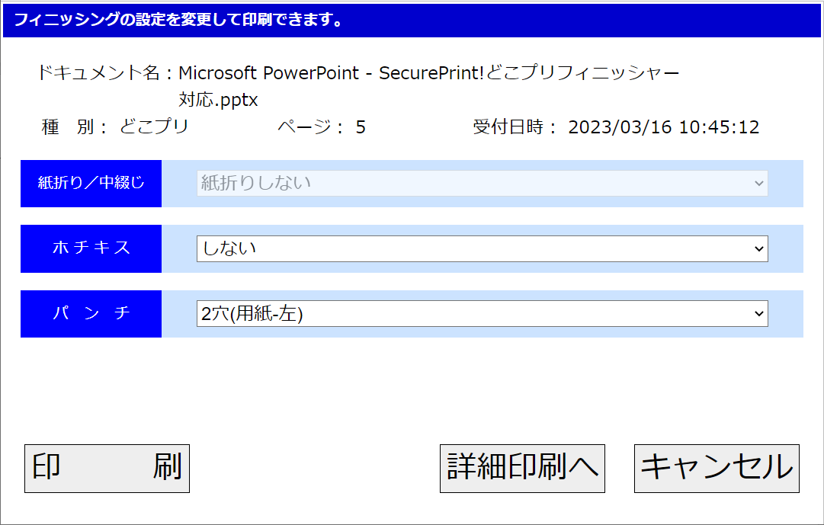
どこプリフィニッシング機能（複合機画面）
ジョブ選択
＜複合機＞
PCでフィニッシング設定後、複合機画面にて
再度設定を変更することができます。
ホチキス ⇒ パンチへの設定変更等が可能

Slide 24
どこプリフィニッシング機能（印刷設定項目）
タブ | 項目 | 設定値 | 備考
設定 | ①用紙サイズ | A3、A4、A5、B4、B5、はがき
 | ②用紙向き | 縦、横
 | ③部数 | 1～100部
 | ④ページ割付 | 1、2、4ページ／枚
仕上げ | ⑤片面／両面 | 片面印刷、両面印刷
 | ⑥綴じ方向 | 長辺、短辺 | 片面／両面で両面選択時のみ設定可
給紙／品質 | ⑦給紙 | 自動、手差し
 | ⑧カラー／モノクロ | カラー／モノクロ自動判別、 モノクロ
 | ⑨解像度 | 200、300、400、600、1200
フィニッシング | ⑩紙折り／中綴じ | 紙折りしない、二つ折り、二つ折り複数枚、 中綴じホチキス、内三つ折り、外三つ折り、Z折り | 表示する設定選択項目は、サーバー管理 ツールで指定した項目となります。
 | ⑪ホチキス | しない、1ヵ所(用紙－左上)、1ヵ所(用紙－右上)、2ヵ所(用紙－左)、2ヵ所(用紙－右)、2ヵ所(用紙－上) | 表示する設定選択項目は、サーバー管理 ツールで指定した項目となります。
 | ⑫パンチ | しない、2穴(用紙－左)、 2穴(用紙－右)、2穴(用紙－上) | 表示する設定選択項目は、サーバー管理 ツールで指定した項目となります。
新規追加項目

Slide 25
印刷上限アラート機能
SecurePrint！の統合ログ/印刷指示ログを利用した印刷上限機能に対応しました。
複合機（統合ログ対象機種/対象外機種）、プリンタでの印刷上限機能の利用が可能となります。
※印刷指示ログの印刷上限アラート機能での利用集計は統合ログを利用した集計結果より精度が落ちるため、利用状況の目安としてご利用ください。
※利用状況はリアルタイム集計ではなく、夜間集計バッチ処理のため、利用状況の反映は翌日反映となります。
＜集計対象となる印刷方式＞
どこでもプリント／ここからプリント／そこからプリント／ログのみプリント／緊急印刷
※SecurePrint！管理外（除外プリンタ含む）の複合機、プリンタは印刷集計実績対象外となります。

Slide 26
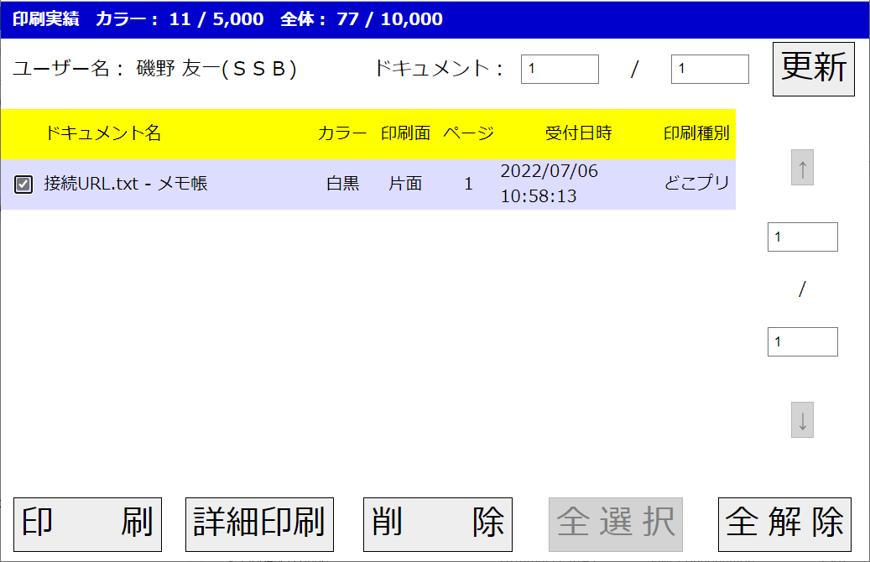

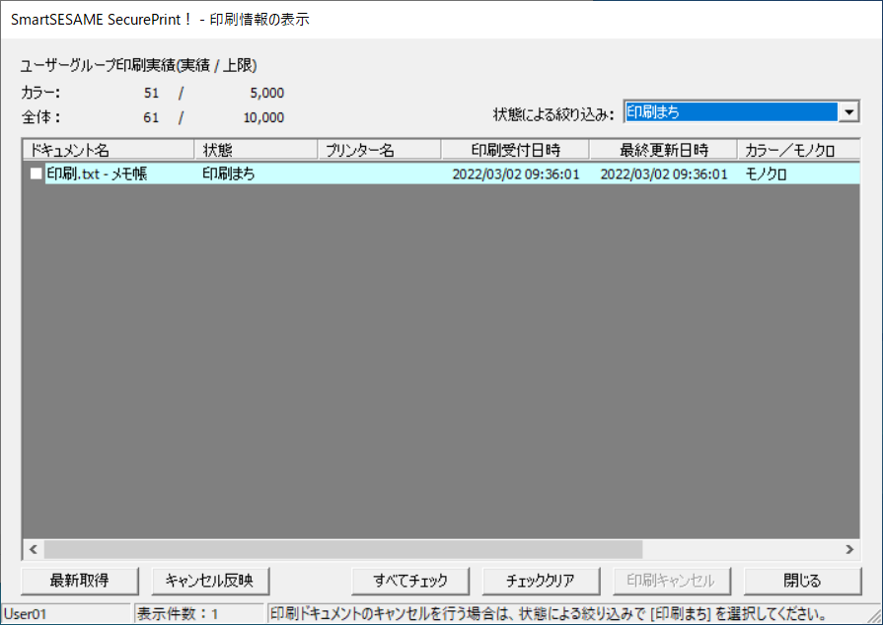
印刷上限アラート機能（構成図）
④利用状況表示
③印刷指示ログ集計
※夜間集計
DB
<SmartSESAMEサーバー>
②印刷結果反映
④利用状況表示
①印刷
＜対応機器の範囲拡張＞
プリンタおよび、統合ログ対象外複合機も印刷上限アラート機能の対象とすることができます。
クライアント
アプリケーション
①印刷

Slide 27
印刷上限アラート機能（ユーザー）
ユーザ利用機能としてクライアントアプリケーションの印刷情報表示機能および複合機パネルの印刷情報表示画面より
カラー、全体（モノクロ/カラー合計）の上限設定と利用状況が閲覧できます。
※複合機パネルは有償オプション「複合機連携」機能を利用されているお客様のみ利用可能です。
＜クライアント画面イメージ＞
＜複合機画面イメージ＞

Slide 28
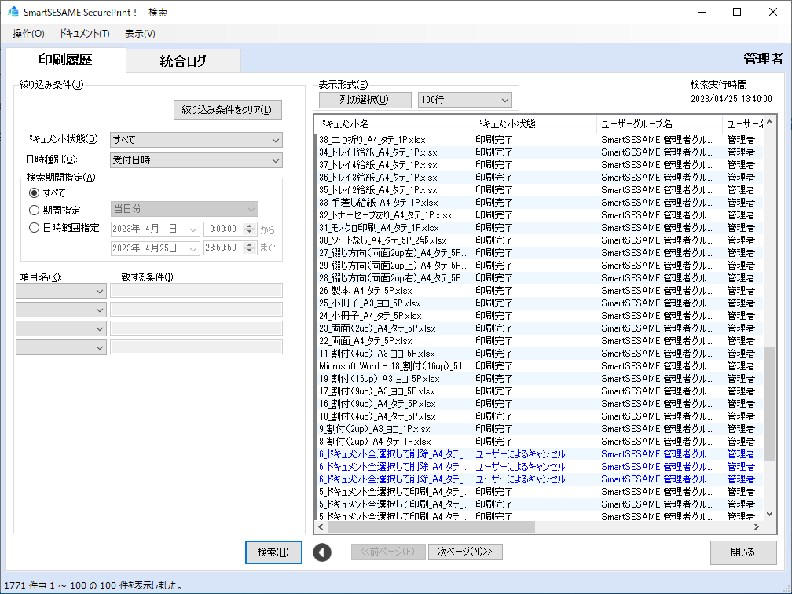
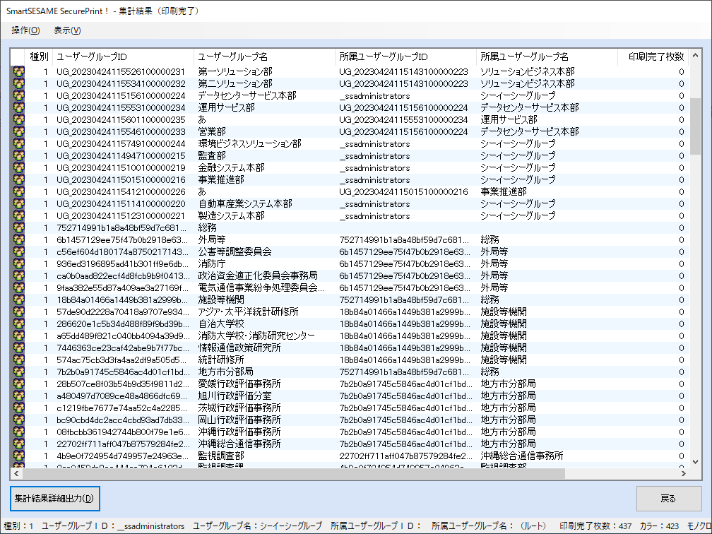
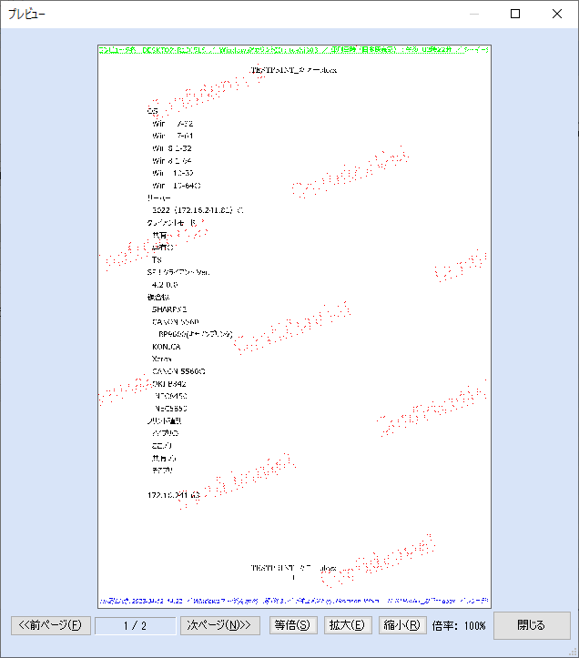
ログ管理機能（標準機能）
プリントログ（標準機能）
ADから、ユーザー情報の自動連携を行うことができます。
いつ、誰が、何を、どのプリンタで印刷したか印刷ログを出力・管理。万一の情報漏えいリスクに備えた、トレーサビリティ（証跡）としてセキュリティ対策を強化
印刷イメージ保管機能（※）で不正印刷に抑止効果を発揮（どこでもプリント時のみの機能です）
履歴項目
印刷履歴
複数条件で絞込検索可能
No | 履歴項目 | 備考
1 | ドキュメント名 | 印刷したファイル名やＵＲＬ
2 | 状態 | 印刷完了、長時間経過キャンセル‥
3 | ユーザーグループ名 | 印刷ユーザーの所属グループ名
4 | ユーザー名
5 | プリンター名
6 | 受付日時 | 印刷依頼した時間
7 | 更新日時 | 印刷出力した時間
8 | 用紙サイズ
9 | カラー/モノクロ
10 | 片面/両面
11 | ページ割付(※) | １分割、２分割、※ここからプリント時は空白
12 | 綴じ方向(※) | 長辺綴じ、短辺綴じ※ここからプリント時は空白
13 | ページ数 | 元文書のページ数
14 | 部数
15 | 総ページ数 | 出力枚数
16 | 通常/緊急 | 通常：認証印刷 緊急：緊急時印刷
17 | 印刷種別 | どこプリ、ここプリ
枚数集計
部門/個人/プリンタ別に集計可能
8～15の項目は、パソコンからの指示ログをプリンタードライバーから取得した値を元にしているため、精度はプリンタードライバーの情報に依存します。
【検索可能条件】
● 印刷状態
● 期間
● 文書名
● ユーザ情報
● プリンタ情報
● 印刷情報
など
【集計可能条件】
● 印刷完了
● 印刷キャンセル
● 個人別
● グループ別
● プリンタ別
など
イメージデータ画面
ドキュメント表示
バッチ出力機能によりスケジュール出力が可能
登録スケジュール毎に実行→CSV出力

Slide 29
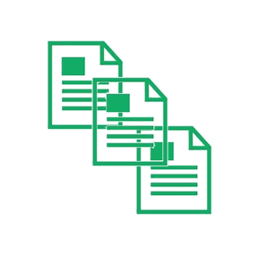
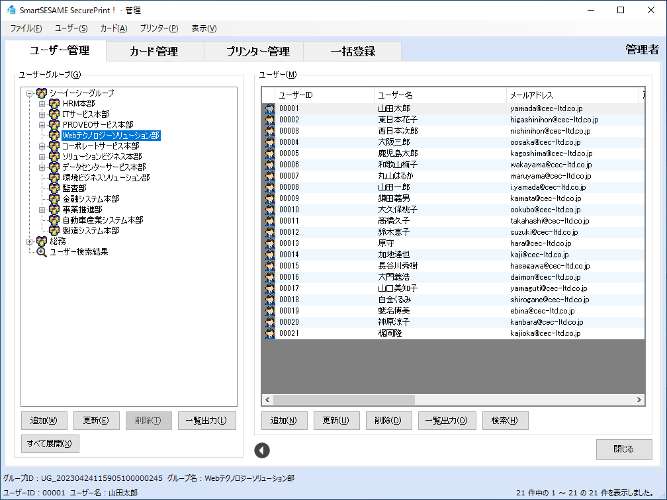
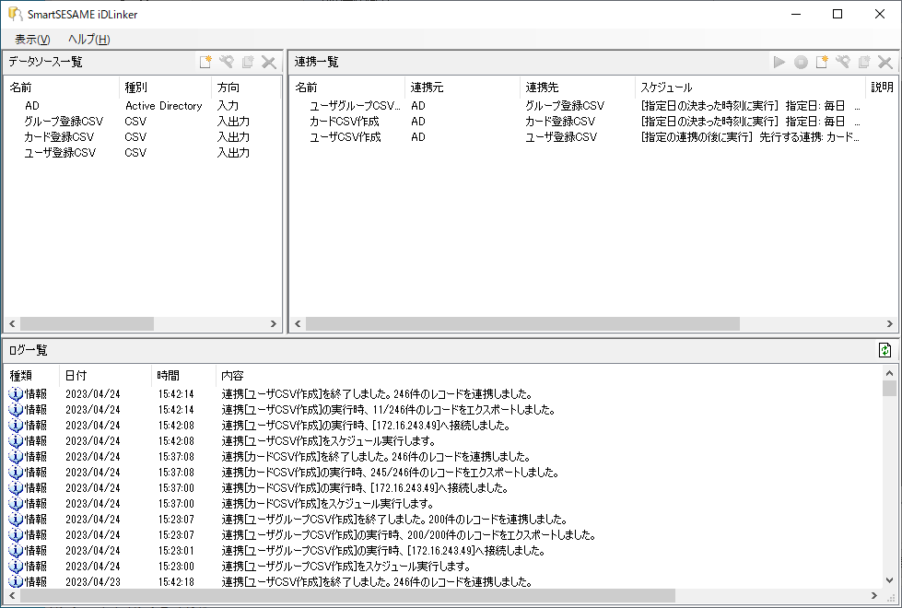
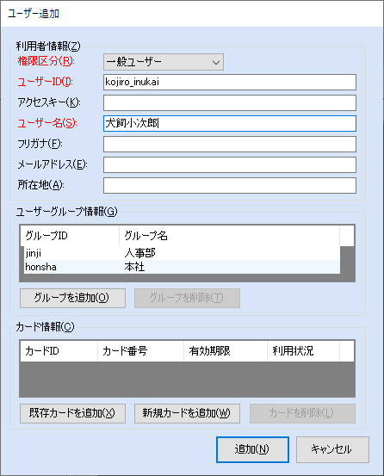
ユーザー登録 ／ ユーザー管理
ユーザー登録
ユーザー管理
ADから、ユーザー情報の自動連携を行うことができます。
AD／管理サーバーへの二重登録の手間が省けます。
連携のタイミングは任意の時間設定が可能です。
階層管理可能なグループ構造で作成できます。
複合機・プリンターの使用可否など、グループ単位でのメンテナンスが可能です。
部署（グループ）単位での集計を可能にします。
AD連携ツールで、どのデータを何時取り込むかを指定します。
組織(グループ or OU)
ユーザー
カード
設定した時間に
自動取り込み
Active Directory
カード情報の
取り込み
階層構造で作成可能
（最大7階層）
複数グループ兼務
iDLinker
（AD連携ツール）
DB
管理サーバー
組織(グループ or OU)
ユーザー情報/カード情報をAD上で
管理していない場合でも対応可能です。
ユーザー
カード
ユーザ管理画面
ユーザ登録画面
複数カード登録
※AD連携は管理サーバー上に設置します。ADサーバーには変更を加えません。

Slide 30
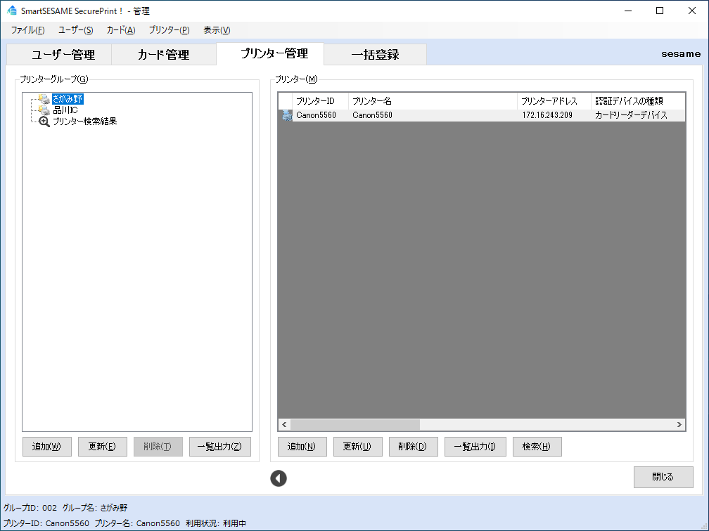
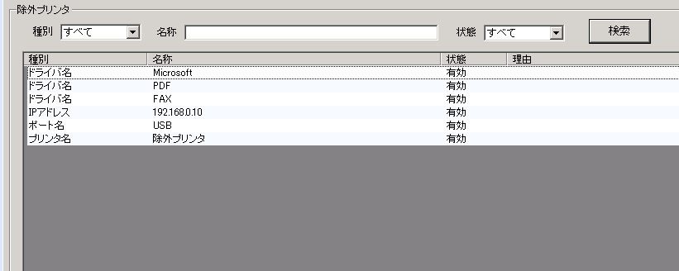
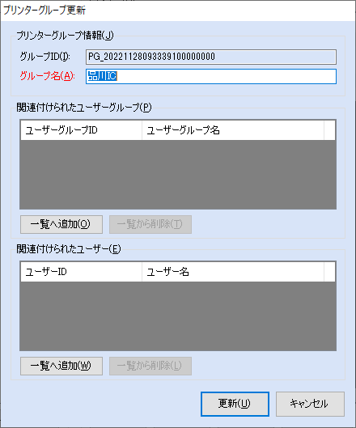
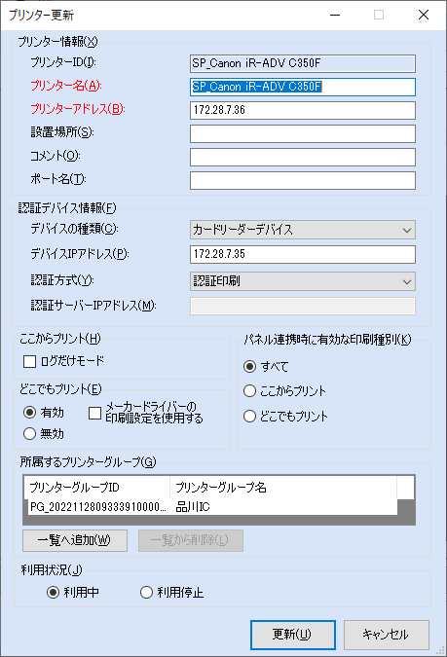
プリンター管理 ／ 除外プリンター
プリンター管理
除外プリンター
拠点／フロアーなど利用単位でまとめたプリンターグループを作ることで、ユーザー、ユーザーグループ単位で利用可能な複合機・プリンター群を制限することが可能です。
1台のプリンターで、ログのみ、どこプリは有効／無効などを設定することができます。
PDF生成用の仮想プリンター、FAXドライバーなど、認証印刷を必要としないプリンターは、「除外プリンタ」登録を行うことで、当システムの管理対象から除外させることが可能です。
※本機能では、印刷時のログ取得をいたしません。ログ取得が必要な場合は、
「ログだけプリント」機能をご利用ください。
①IPアドレス ②ポート名 ③プリンター名 ④ドライバー名から指定可能です。
プリンターとICカードリーダー
の紐付け設定
グループやユーザー単位
での印刷制限
カード認証後、印刷
印刷不可能
直接印刷可能
プリンター単位での印刷設定
管理対象複合機
除外プリンター
管理外プリンター

Slide 31

システム構成イメージ
Active Directory
管理サーバー
兼
ドキュメント制御サーバー
組織
DB
ユーザー
カード
ICカードリーダー
メーカードライバー
（どこでもプリント用）
アカウント情報
プリンタ情報
ログ
DB
MS-SQLServer Express （*1）
Secure
Print！
クライアントソフト
メーカードライバー
メーカードライバー
どこでもプリントドライバー
ICカードリーダー
ICカードリーダー
Secure
Print！
クライアントソフト
本社
拠点
（*1）
MS-SQLServer Expressの最大データベースサイズは10GBです。
日々の印刷量及び印刷履歴のHDD保持期間によっては、MS-SQLServer Standard が必要な場合があります。

Slide 32
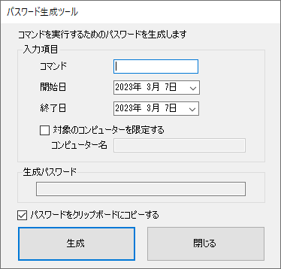
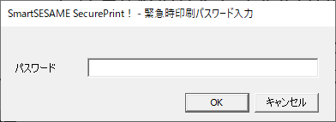
緊急時印刷
緊急時印刷
サーバー障害・ネットワーク障害などで認証印刷ができない場合、緊急時印刷モードで、カードレス印刷が可能です。
※緊急時印刷モード時は、「ここからプリント」のみ利用可能です。
３方式から選択
① 緊急パスワード方式
② ユーザー切り替え方式
③ 自動切り替え方式（※）
：管理者が救済パスワードを発行し利用者が入力
：利用者にて任意切り替え
：印刷操作時にサーバー通信ができなかった場合は、自動で切り替え
※自動切り替え方式は、パスワード方式の場合に有効です。出力後に通常モードに戻ります。
緊急パスワード方式移行フロー
①管理ツールにて救済パスワードを発行
※管理者PCでも発行可能
※専用ツールのためオフラインでも利用可能
②メールや電話などで救済パスワードを通達
③利用者は救済パスワードを入力し、
緊急時印刷モードに切り替え。
管理者
救済パス
121234345656AaAa
利用者
121234345656AaAa
利用者
・利用者PCのログオフ処理、もしくは手動切り替えにより、緊急時印刷モードは解除されます。
・緊急印刷時にもログは取得され、通常モード復帰時にサーバーにアップロードされます。
・「共有プリンターサーバー」環境では、緊急時印刷は全て「③自動切り替え」の方式になります。
一時的にカードレス印刷が可能に

Slide 33
Chromebook対応
■Chromebookからの印刷に対応
2023年9月にSmartSESAME SecurePrint！の新バージョンがリリースされました。
新バージョンではクライアントプラットフォームの拡張対応として、Windowsだけでなく
新たにChromebook端末からのご利用が可能となりました。
■Chromebook・Windows共存利用可能
仮想化基盤側にCitrix Virtual App / Desktopのような仮想環境があり、Chromebook環境とWindows環境が
共存しているような場合でもSecurePrint！を利用して複合機やプリンターからどこでも印刷することが可能と
なります。
■ご導入条件
・GoogleWorkSpace / Chrome Enterprise / Cloud identityのいずれかをご契約されていること
※利用ユーザ情報（ユーザID / ICカード番号）はSecurePrint！のDB及びADサーバーに登録する必要がございます。
・GoogleWorkSpaceで設定したユーザでChromebookをご利用いただくこと
・SecurePrint！サーバーにSSLサーバー証明書（公的証明書または自己証明書）が必要となること
※自己証明書の場合はGoogleWorkSpaceへの登録が必要となります。
・iTunesインストーラ（Bonjour）をインストール必要あり
※Apple社規約によりお客様にてiTunesインストーラ（Bonjour）を実行いただく必要がござます。
・Chromebook端末からの印刷利用についてはどこでもプリントのみ利用可能
※ここからプリント、そこからプリント、ログのみプリント、緊急印刷モードの利用はできません。
※利用可能な機能はOS別機能表を参照ください。

Slide 34

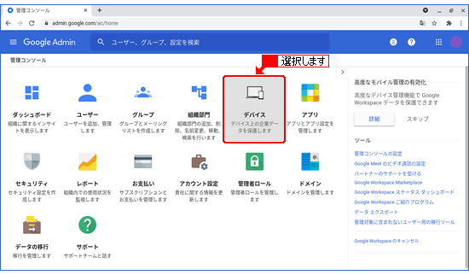
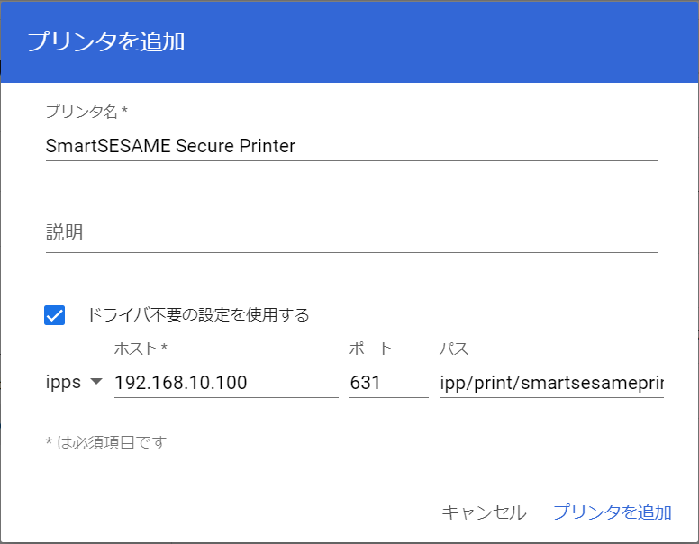
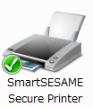
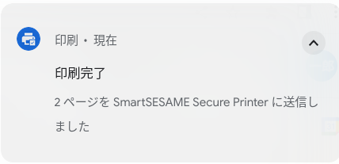







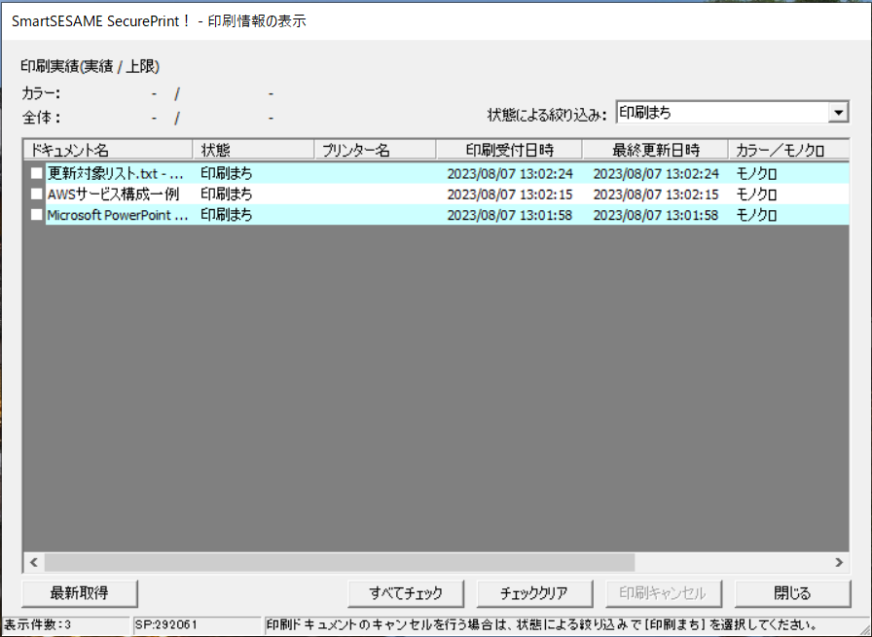
利用イメージ
＜クライアントアプリインストールについて＞
・Chromebook端末：クライアントアプリなし
・Windows端末：クライアントアプリあり
＜管理コンソール＞
GoogleWorkSpace
ログイン
印刷送信後に画面画面が表示されます
EMF
ADログイン
ジョブ登録
（FTP）
DB
ジョブ登録
（IPPS）
Windows端末
Chromebook端末
＜Windows用アプリ＞
・ジョブ閲覧機能 ・ジョブキャンセル機能
クライアントアプリなし

Slide 35
サーバー機能・役割・システム概要
SecurePrint！システム構成
【SecurePrint！管理サーバーの役割】
・データベース（マスター、ログ等）
・Active directory連携
・マスター（ユーザー、グループ、機器）管理
・ログ管理、集計
・各種バッチ処理
SP!システム
SP!クライアント
エージェント
DB
DB
管理兼制御サーバー
【SecurePrint！制御サーバーの役割】
・プリント制御
・複合機連携
（複合機用連携Webサーバー、印刷制御機能）
・データベース連携サーバー
（トランザクション管理。DBアクセス時に経由）
Active Directory
SmartSESAME
SecurePrinter
メーカー純正
ドライバー
P!
P!
P!

Slide 36
【Appendix】OS別機能表
項目 | Windows端末 | Chromebook端末 | 備考
どこでもプリント | 〇 | 〇
ここからプリント（ローカルドライバ） | 〇 | × | クライアントPCにプリンタをインストールして利用する機能です。
ここからプリント（共有プリンタ経由） | 〇 | × | 共有プリンタサーバーのプリンタをマウントして印刷利用する機能です。
そこからプリント（共有プリンタ経由） | 〇 | × | 共有プリンタサーバーのプリンタをマウントして印刷利用する機能です。
ログのみプリント | 〇 | × | クライアントPCにプリンタをインストールして利用する機能です。
クライアントでのジョブ参照 | 〇 | ×
クライアントでのジョブキャンセル | 〇 | ×
複合機連携 | 〇 | 〇 | ジョブ参照/設定変更/印刷操作
WTS-Touch2（液晶なしカードリーダ） | 〇 | 〇 | カードタッチによる印刷出力
PitTouch Pro（液晶ありカードリーダ） | 〇 | 〇 | ジョブ参照/設定変更/印刷操作
印刷ログ | 〇 | 〇 | Chromebook端末についてはホスト名が「Chromebook」での統一表示になります。
統合ログ | 〇 | 〇
緊急印刷モード | 〇 | ×

Slide 37
【Appendix】Chromebook印刷設定可能項目
項目 | 入力 | 備考
送信先 | SESAME Secure Printer | -
ページ | 任意 | 印刷対象ページを指定してください。
部数 | 1～100部 | 100部を超えた値を入力した場合には1部として印刷登録されます。
レイアウト | 縦、横 | アプリケーションによって本項目が表示されない場合があります。
カラー | カラー、モノクロ | -
詳細設定 | - | 詳細設定項目を表示します。
用紙サイズ | A3、A4、A5、B4、B5、はがき | -
1枚あたりのページ数 | 1、2、4、6、9、16 | 複合機パネルから選択できる「割付け」とは機能が異なります。
余白 | デフォルト、なし、最小、カスタム | -
倍率 | 既定、カスタム | 印刷内容が拡大されます。
両面印刷にする | 無効／有効 (※有効時：長辺とじ、短辺とじ) | チェックボックス有効時にのみ、綴じ方向の選択項目が表示されます。
ヘッダーとフッター | 無効／有効 | 印刷物にヘッダーとフッターを付与するかを選択します。
詳細設定ボタン | - | 本システムでは使用しません。

Slide 38
動作環境
クライアントOS | Microsoft Windows 10 Pro / Enterprise（32/64bit） Microsoft Windows 11 Pro / Enterprise（64bit） ChromeOS / ChromeOS Flex
サーバーOS （注） | Microsoft Windows Server 2016 Standard / Datacenter （64bit） Microsoft Windows Server 2019 Standard / Datacenter （64bit） Microsoft Windows Server 2022 Standard / Datacenter （64bit） （注）複合機連携、統合ログなどのオプション構成によっては非対応の場合がありますので、お問い合わせください。
データーベース | Microsoft SQL Server 2014、2016、2017、2019、2022
ICカード | Sony社規格FeliCa（ユーザーエリア[セキュリティ領域除く]、IDm） NXPセミコンダクタ社規格MIFARE Standard 1K/4K（ユーザーエリア、UID） NTTコミュニケーションズ社規格eLWISE(.ComID) ：液晶なしリーダのみ ※複合機連携時は、複合機が対応しているICカードが対象となります。
プリンター | 標準のTCP/IPポート（Standard TCP/IP Port)をサポートするネットワークプリンター ※メーカー独自ポートの場合は、検証が必要になる場合があります。
ICカードリーダ | ネットワーク対応専用カードリーダ 100V ACアダプタ付き
管理複合機・プリンター数 | サーバー構成により数千台規模まで
登録可能ID数 | サーバー構成により数万ID規模まで
保存ログ数 | サーバー構成により変動

Slide 39
［ お問い合わせ先 ］
株式会社シーイーシー
営業本部 首都圏営業部
TEL： 03-5783-3162

